Slide 1
Tasa-arvo- ja yhdenvertaisuussuunnitelma 2025-2028
Hintan koulu

Slide 2

KESKEISET KÄSITTEET - näitä tavoitellaan
Yhdenvertaisuus tarkoittaa, että kaikki ihmiset ovat samanarvoisia riippumatta sukupuolestaan, iästään, etnisestä tai kansallisesta alkuperästään, kansalaisuudestaan, kielestään, uskonnostaan ja vakaumuksestaan, mielipiteestään, vammastaan, terveydentilastaan, seksuaalisesta suuntautumisestaan tai muusta henkilöön liittyvästä syystä.
Tasa-arvo tarkoittaa eri sukupuolten tasapuolisia oikeuksia ja mahdollisuuksia, sekä vallan ja resurssien tasapuolista jakautumista. Päätöksenteossa tasa-arvo tarkoittaa, että päätöksiä tehdään kaikkien sukupuolten kannalta mahdollisimman oikeudenmukaisella tavalla.
  Turvallisempi tila pyrkii luomaan paikallaolijoille ja osallistujille tunteen fyysisestä ja henkisestä turvallisuudesta. Turvallisemman tilan periaatteita ja toimintatapoja noudattamalla kaikki pyrkivät omalla toiminnallaan rakentamaan yhdenvertaista, kunnioittavaa ja avointa ilmapiiriä ja keskustelua Tilasta vastaavat puuttuvat kaikenlaiseen häirintään ja syrjintään.

Slide 3

1. Nykytilanteen kartoitus
Selvittäkää koulunne tämänhetkiset haasteet tasa-arvon ja yhdenvertaisuuden toteutumisessa.
Oikealla on esimerkkejä kuinka tarjota kaikille mahdollisuus kertoa huomioistaan.
Henkilöstön antirasismikeskustelu on kaikkien työyhteisöjen toteutettava sivistyslautakunnan päätöksellä.
Oppilaat
1.-2.-luokat paperinen lomake
3.-6.-luokat Forms-kysely
Henkilöstö
Antirasismikeskustelu
Veso-iltapäivä
Yhteisöllinen OHR, kaksi kokousta
Huoltajat
Tavoitteiden ja toimenpiteiden esittely ja keskustelu

Slide 4
Tavoitteet
Kartoitusten pohjalta nostamme seuraavat tavoitteet:
Puutumme kiusaamiseen ja syrjintään.
Lisäämme luottamusta koulun aikuisiin.
Panostamme ilmapiiriin, jossa kaikkia kannustetaan yrittämään parhaansa.

Slide 5

2. Tavoitteet, toimenpiteet, aikataulu ja vastuuhenkilöt
Kirjoittakaa taulukkoon tavoitteet sekä niihin liittyvät toimenpiteet ja vastuuhenkilöt, jotka laaditte nykytilan kartoituksessa esiin nousseiden haasteiden pohjalta.
 | Toimenpiteet lv 2025-2026 | Vastuu | Toimenpiteet lv 2026-2027 | Vastuu | Toimenpiteet lv 2027-2028 | Vastuu
Tavoite 1 Puutumme kiusaamiseen ja syrjintään. | Kertaamme koulun järjestyssäännöt, kurinpidon portaat ja kiusaamisen puuttumisen mallin henkilökunnan, oppilaiden ja huoltajien kanssa. Verso-oppilaat esittelevät Verso-toimintaa luokissa. Erityisopettajat tehostetusti mukana välituntivalvonnassa syyslomaan asti. Otamme käyttöön kaveripenkin välituntipihalle. Teemme hyvinvointikyselyn syys- ja kevätlukukaudella. Tulokset käydään läpi sekä luokassa että OHR:ssä. Viesti oppilailta yhteisölliseen OHR:ään. |  | Kertaamme koulun järjestyssäännöt, kurinpidon portaat ja kiusaamisen puuttumisen mallin henkilökunnan, oppilaiden ja huoltajien kanssa. Verso-oppilaat esittelevät Verso-toimintaa luokissa. Erityisopettajat tehostetusti mukana välituntivalvonnassa syyslomaan asti. Teemme hyvinvointikyselyn syys- ja kevätlukukaudella. Tulokset käydään läpi sekä luokassa että OHR:ssä. Viesti oppilailta yhteisölliseen OHR:ään. Käsityön ja kuvataiteen yhteinen kiusaamisaiheinen projekti Arvioimme tavoitteen toteutumista ja suunnittelemme sen perusteella toimenpiteet lv 2027-2028. |  | Kertaamme koulun järjestyssäännöt, kurinpidon portaat ja kiusaamisen puuttumisen mallin henkilökunnan, oppilaiden ja huoltajien kanssa. Verso-oppilaat esittelevät Verso-toimintaa luokissa. Erityisopettajat tehostetusti mukana välituntivalvonnassa syyslomaan asti. Teemme hyvinvointikyselyn syys- ja kevätlukukaudella. Tulokset käydään läpi sekä luokassa että OHR:ssä. Viesti oppilailta yhteisölliseen OHR:ään. Käsityön ja kuvataiteen yhteinen kiusaamisaiheinen projekti Arvioimme tavoitteen toteutumista ja suunnittelemme sen perusteella toimenpiteet lv 2027-2028. Arvioimme tavoitteen toteutumista hyvinvointi kyselyjen avulla. Vieraileva puhuja liittyen sukupuoleen liittyvään häirintään.
Tavoite 2 Lisäämme luottamusta koulun aikuisiin. | Käydään läpi yhteiset toimintasäännöt henkilökunnan kanssa sekä opettajan johdolla luokissa. Yhteinen OHR tapaa lo:t ja 1-2 oppilasta/luokka. Käymme läpi hyvinvointikyselyn tulokset ja luokan fiilikset. Järjestämme Mitä kuuluu-välitunteja kerran syyslukukaudella ja kaksi kertaa kevätlukukaudella. Huomioimme ja tervehdimme toisiamme. |  | Käydään läpi yhteiset toimintasäännöt henkilökunnan kanssa sekä opettajan johdolla luokissa. Yhteinen OHR tapaa lo:t ja 1-2 oppilasta/luokka. Käymme läpi hyvinvointikyselyn tulokset ja luokan fiilikset. Järjestämme Mitä kuuluu-välitunteja kerran syyslukukaudella ja kaksi kertaa kevätlukukaudella. Huomioimme ja tervehdimme toisiamme. Koko henkilökunnan esittely ja tutummaksi tekeminen esim. posterin avulla. Arvioimme edellisen lukuvuoden toimenpiteiden vaikuttavuutta. Järjestämme Huoli välkkiä yhteistyössä erityisopettajien ja kuraattorin kanssa. Arvioimme tavoitteen toteutumista ja suunnittelemme sen perusteella toimenpiteet lv 2027-2028. |  | Käydään läpi yhteiset toimintasäännöt henkilökunnan kanssa sekä opettajan johdolla luokissa. Yhteinen OHR tapaa lo:t ja 1-2 oppilasta/luokka. Käymme läpi hyvinvointikyselyn tulokset ja luokan fiilikset. Järjestämme Mitä kuuluu-välitunteja kerran syyslukukaudella ja kaksi kertaa kevätlukukaudella. Huomioimme ja tervehdimme toisiamme.
Tavoite 3 Panostamme ilmapiiriin, jossa kaikki kannustetaan yrittämään parhaansa. | Panostamme ryhmäytymiseen lukuvuoden alussa. Jaamme materiaalia ja teemme yhteistyötä nuorispalveluiden kanssa. Pidämme pedagogisen iltapäivän, jossa kertaamme positiivisen pedagogiikan perusteita. Lisäämme positiivisten Wilma-merkintöjen määrä. Kaikissa luokissa pidetään Hyvis-tunnit. Harjoittelemme vertaiskannustamista projekteissa. Kerromme ja juhlistamme koulun hienoja projekteja ja tapahtumia. Pidämme Ystävänpäivänä Kehu-radion |  | Panostamme ryhmäytymiseen lukuvuoden alussa. Jaamme materiaalia ja teemme yhteistyötä nuorispalveluiden kanssa. Laitamme tsemppilauseet koulun portaisiin. Pidämme oppilaspäivänavauksia teemalla ”Näytä taitosi”. Arvioimme tavoitteen toteutumista ja suunnittelemme sen perusteella toimenpiteet lv 2027-2028.

Slide 6
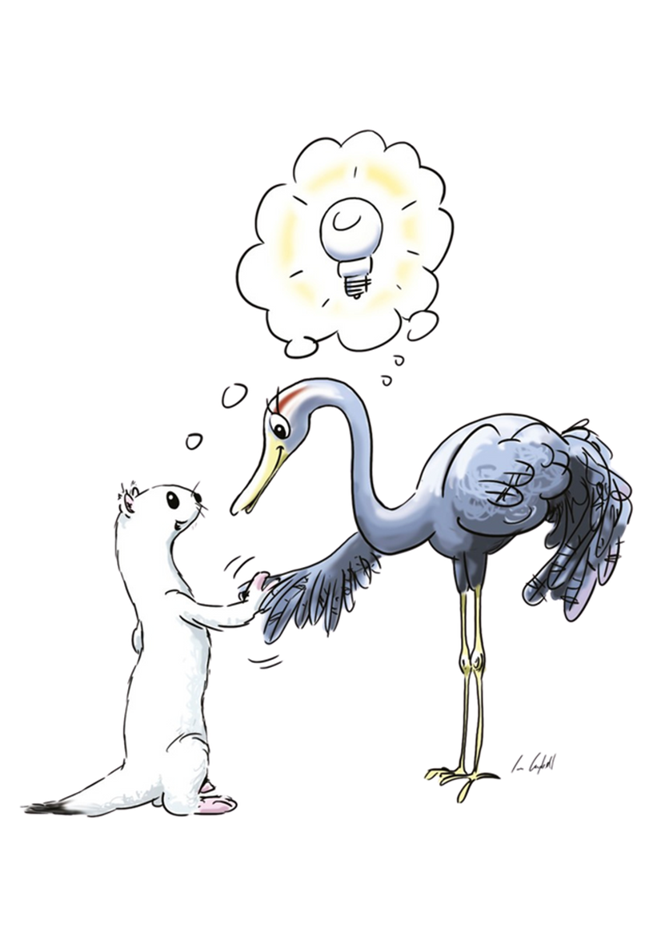
3. Seuranta tavoitteiden osalta vuosittain
Tavoite | Mittari (esim. kyselyt, keskustelut, palautteet) | Onnistumiset | Haasteet
2026
1. | Kouluterveyskysely
2. | Hyvinvointikysely kaksi kertaa lukuvuodessa
3.
2027
1. | Hyvinvointikysely kaksi kertaa lukuvuodessa
2.
3.
2028
1. | Hyvinvointikysely kaksi kertaa lukuvuodessa
2. | Tasa-arvo- ja yhdenvertaisuuskartoitus
3.

